Slide 1
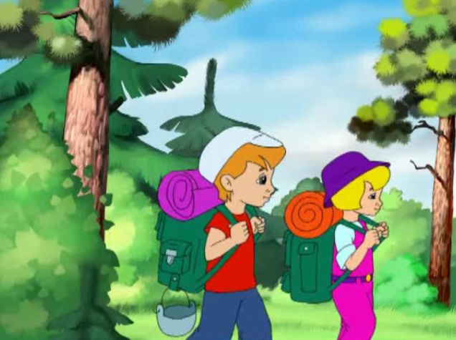
Будь природе другом!
Интерактивные правила поведения для учащихся 2-4 классов
Автор:
Ольга Михайловна Степанова
учитель английского языка
МБОУ «Цивильская СОШ №1
имени Героя Советского Союза М.В. Силантьева»
города Цивильск Чувашской Республики
2017

Slide 2
Если Вы отправляетесь
на каникулах в поход в лес,
помните об этом!

Slide 3
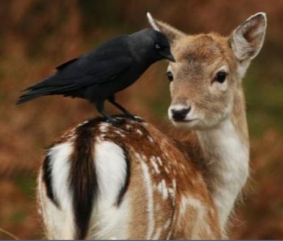
врывайся
НЕ__________________ в лес
с криком.
Ты можешь напугать птенчиков.

Slide 4
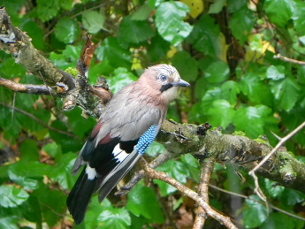
пугай
НЕ _______________ птенчиков и зверушек своими криками или громкой музыкой.

Slide 5
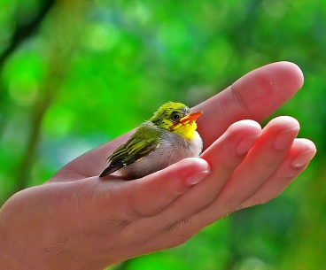
ломай
НЕ ________________ птичьи яйца в гнезде: птица, учуяв посторонний запах, бросит гнездо.

Slide 6
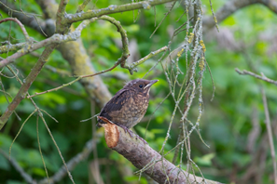
НЕ _______________ домой птенчиков, выпавших из гнезда.
приноси

Slide 7
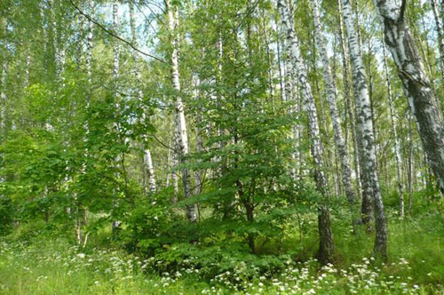
ломай
НЕ ______________ ветки деревьев, они ведь тоже живые, только не могут ни убежать, ни закричать, ни защититься.

Slide 8
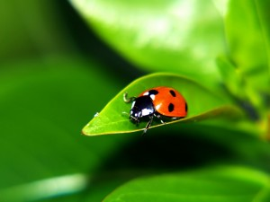
лови
НЕ ___________ понравившуюся бабочку или жука, может быть это последний экземпляр на этой Земле.

Slide 9
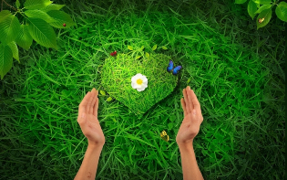
рви
НЕ ___________ цветы - пусть цветут они в наших лесах, полях, лугах, украшая нашу землю, радуя взор своей красотой и наполняя воздух нежным благоуханьем.

Slide 10
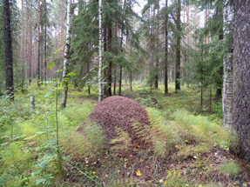
разоряй
НЕ ______________ муравейник - муравьи – это санитары леса, они приносят много пользы.

Slide 11
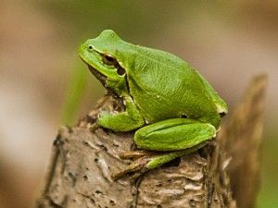
убивай
НЕ ______________ лягушек и жаб - в мире нет ничего бесполезного и безобразного.

Slide 12
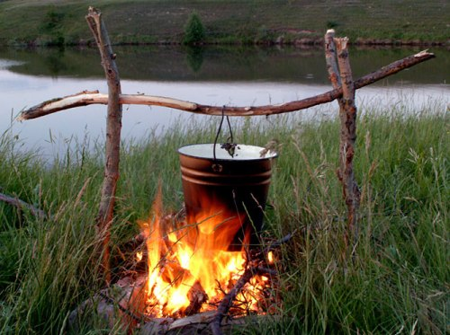
разжигай
НЕ ________________ костёр вблизи дерева или куста - соблюдай правила разведения костров, чтобы не случился пожар.

Slide 13
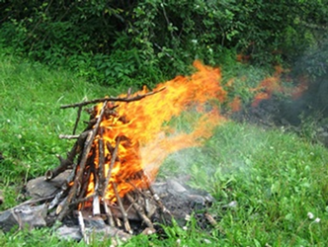
НЕ _______________ костёр
не потушенным.
оставляй

Slide 14
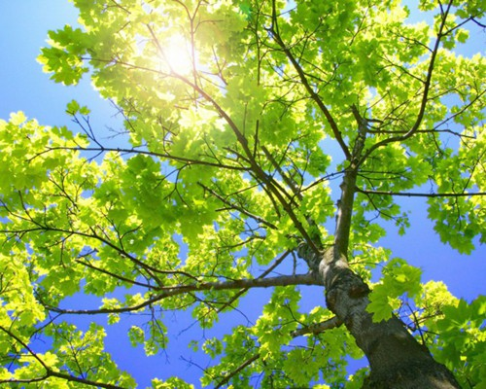
вырезай
НЕ ____________ на коре деревьев надписи.

Slide 15
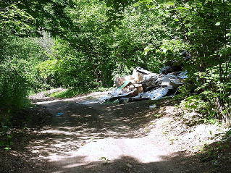
оставляй
НЕ _______________ в лесу
(на лугу, у реки) мусор –
в замусоренный лес
ты не захочешь больше прийти

Slide 16
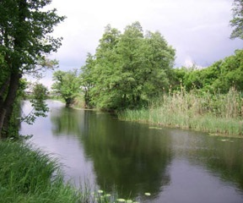
Проявляй уважение к местам обитания диких животных и
НЕ________________
их естественному поведению.
мешай

Slide 17
Я сорвал цветок и он увял…
Я поймал мотылька и он умер…
И тогда я понял :
к красоте
можно прикоснуться
только сердцем…

Slide 19
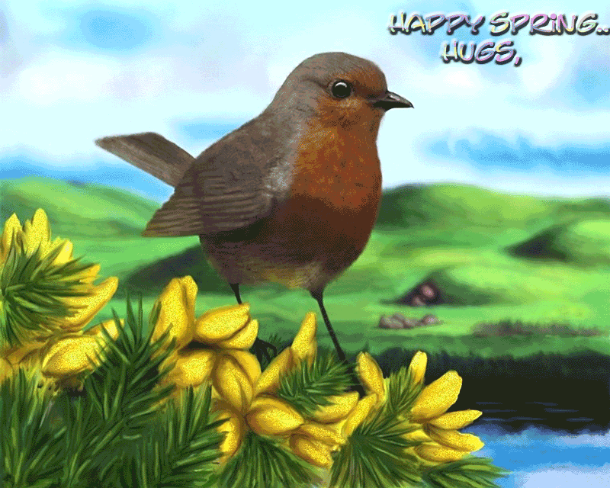
Спасибо !

Slide 20
Источник
Правила поведения на природе http://ruspravda.info/Pravila-povedeniya-na-prirode-526.html
Изображения взяты на сайте http://yandex.ru
Условия использования сайта https://yandex.ru/legal/fotki_termsofuse/

